Slide 1

Transformación digital e innovación para el desarrollo sostenible MarinoCostero en la Parroquia Manglaralto
Estudiante: Guillermo Terán Mendoza

Slide 2
Objetivo de la clase
Abrir un navegador (Chrome/Edge)
Buscar información útil en Google
Abrir resultados confiables
Regresar, cambiar de pestaña y cerrar páginas
Identificar riesgos comunes (anuncios, estafas, ventanas falsas)

Slide 3
Preguntas rápidas:
¿Usan celular para WhatsApp?
¿Han buscado algo en Google?
¿Han visto videos en YouTube?

Slide 4
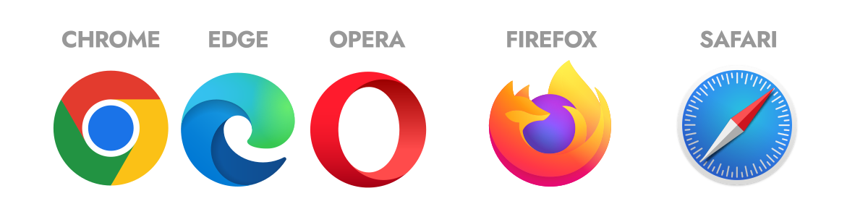
¿Qué es Internet y qué es un navegador?
Internet = “carreteras”
Páginas web = “lugares”
Navegador (Chrome/Edge/Safari) = “el carro para viajar”

Slide 5
¿Cómo buscar en Google como un experto?
Regla Simple:
Mientras mejor escribas, más exacto seas, mejor resultados.
Ejemplos:
“Clima en Guayaquil”
“Cómo hacer arroz con pollo”
Usar Pocas Palabras:
✅ “turno pasaporte Ecuador”
❌ “quiero sacar el pasaporte y no sé qué hacer porque…”

Slide 6
¿Cómo reconocer páginas confiables y evitar engaños?
Página Confiable
Tiene nombre conocido: gob.ec, bancos reales, marcas oficiales
Señales de Peligro
“Ganaste un premio”
Tiene dirección clara
No pide datos raros sin sentidos
Te pide clave bancaria, código SMS o tarjeta
Botones grandes que dicen descargar

Slide 7
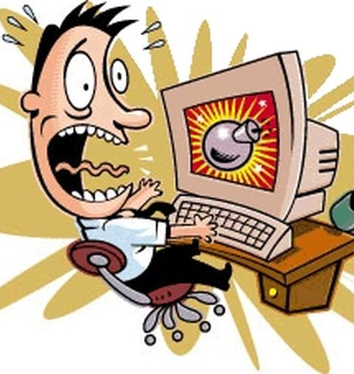
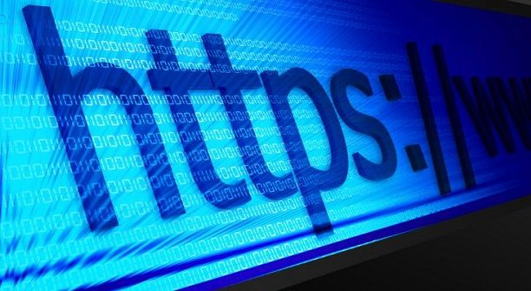
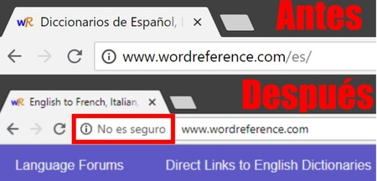

Slide 8
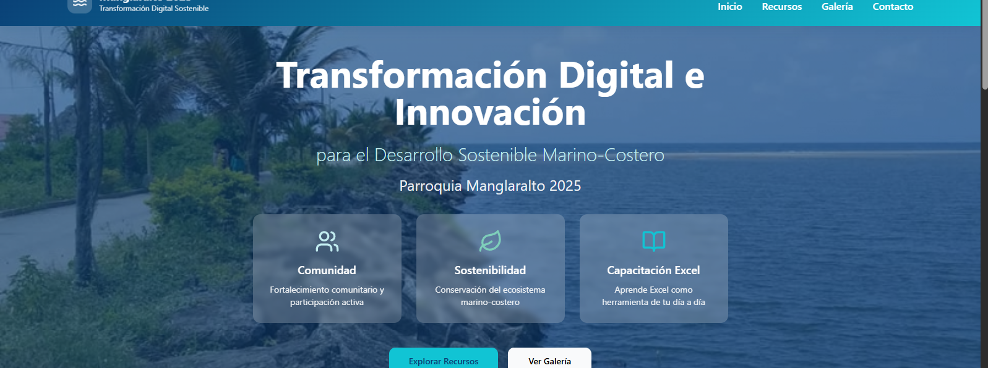
Visitar
https://manglaralto-marino-digital.vercel.app/#recursos

Slide 9
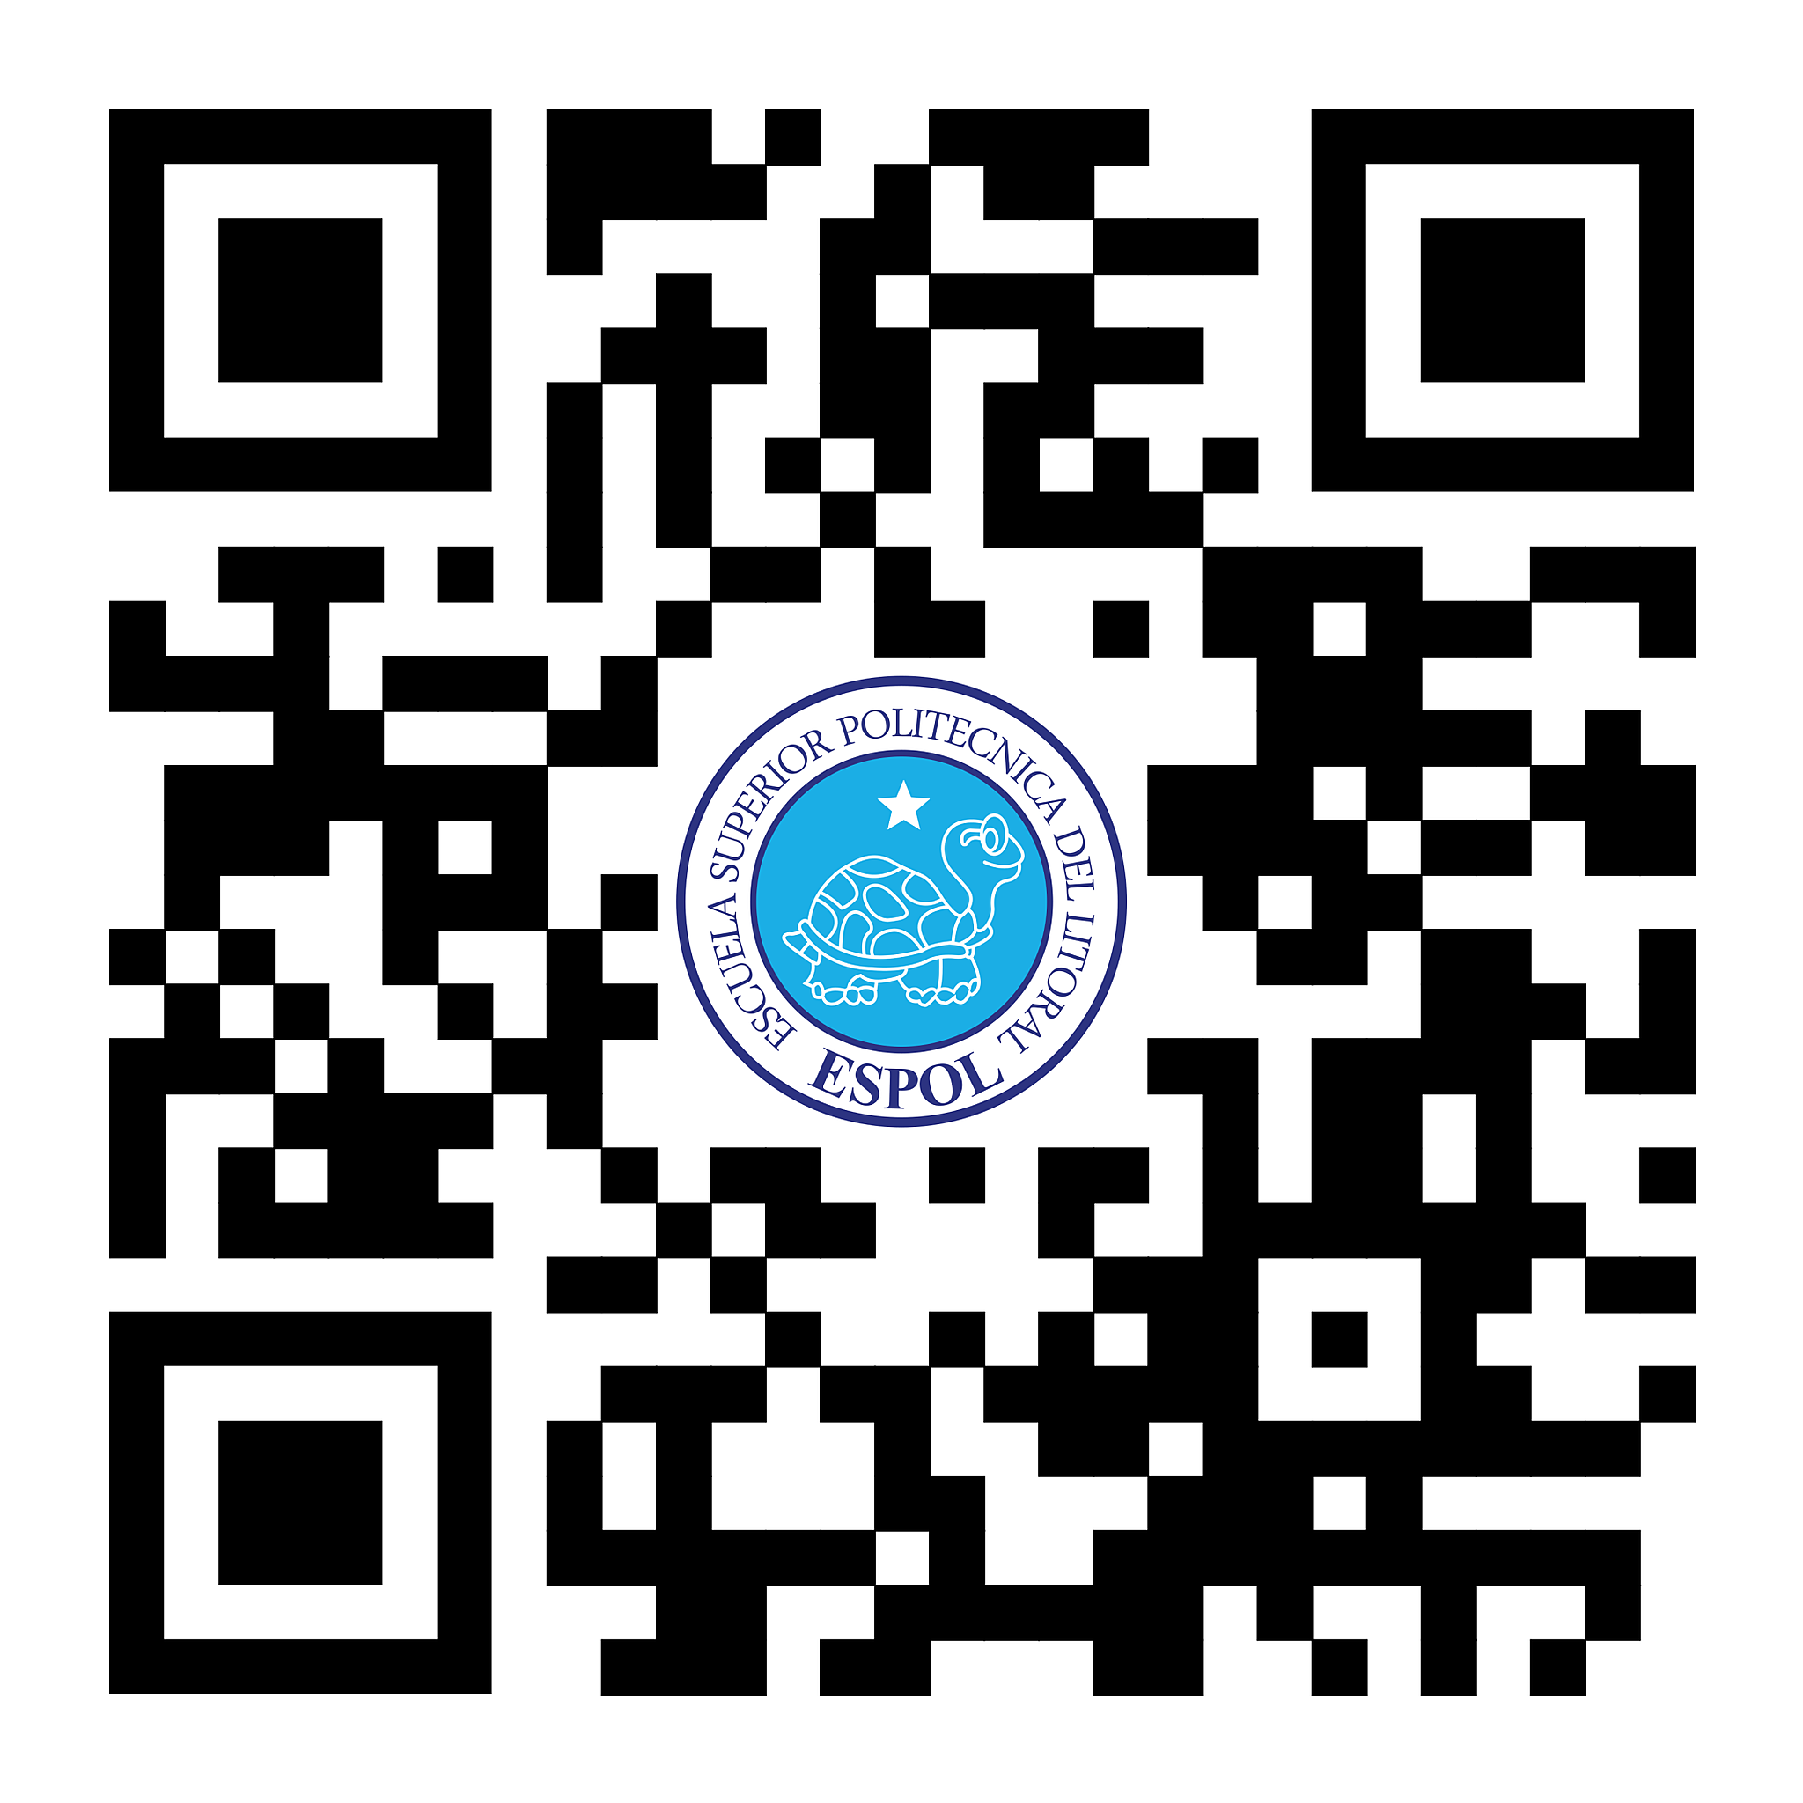
GRACIAS

